Slide 1
Компьютерные информационные системы и технологии в управлении предприятием
Комиссаров А.Е. | Курмыса Е.Е.

Slide 2

ИТ-отрасль активно развивается. С ней связывается все больше аспектов человеческой и общественной жизни. Менеджмент на предприятиях – не исключение. Бизнес использует большое количество решений при выполнении поставленных задач. Информационные системы и технологии (ИТ) в сфере управления организацией – это методы, которые позволяют эффективно производить планирование, обмениваться данными, контролировать поставки, а также совершать другие действия, направленные на оптимизацию рабочих процессов и максимизации прибыли. Они выполняются на базе компьютеров или иной техники.

Slide 3
Разновидности программных решений
На сегодняшний день в практике руководства крупными компаниями и корпорациями существуют виды компьютерных систем, решающих отдельные задачи. Среди них:
Планирование ресурсов (ERP) – это база данных, которая позволяет управлять хозяйственными процессами. Она работает на основе единого приложения с одинаковым интерфейсом. Она распространяется на ряд сфер. К ним относятся: составление планов и прогнозов, менеджмент продаж, администрирование выпуска товаров, закупок.
Взаимодействия с заказчиками (CRM) – представляют собой управленческую информационную технологию, которая позволяет выстраивать взаимоотношение с клиентами, а также с деловыми партнерами. С ее помощью можно автоматизировать часть работы отдела маркетинга, колл-центр и так далее. Подобное решение положительно влияет на полученные в конце месяца доходы и рентабельность всей компании.
Поддержка аналитической деятельности (BI). Система предназначена для хранения данных, которые были получены в результате анализа. Еще одна задача, которой они располагают, – их последующая обработка.

Slide 4

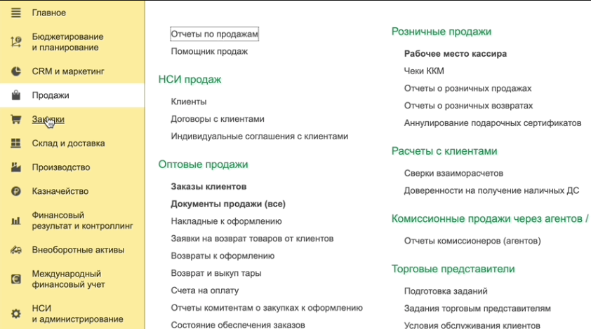
1С:ERP — это инструмент для объединения бизнес-процессов организации в одной мощной системе.
Преимущества:
доступность сведений. Один раз внесенная информация становится доступной всем подразделениям
согласованность сведений. Использование общей БД избавляет от согласования и проверки информации
сокращение количества ошибок, связанных с человеческим фактором.
Недостатки:
Это сложная программа, поэтому стоимость ее покупки и внедрения достаточно высокая.
предъявляются повышенные требования к оборудованию для хранения и обработки информации.

Slide 5

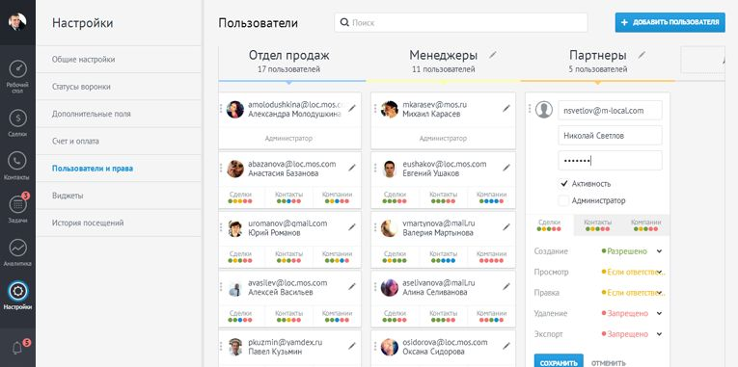
AmoCRM – одна из популярных CRM систем. AmoCRM прекрасно подходит для оптимизации сложных сделок и сделок, которые имеют воронки продаж.
Преимущества:
Система узкоспециализированная. Она нацелена на оплату и завершение сделки. Все сложные, длинные сделки с несколькими этапами — это ее преимущества.
Простая и понятная система.
API для интеграции с соцсетями, рассылками, IP-телефонией.
Недостатки:
Узкоспециализированность.

Slide 6
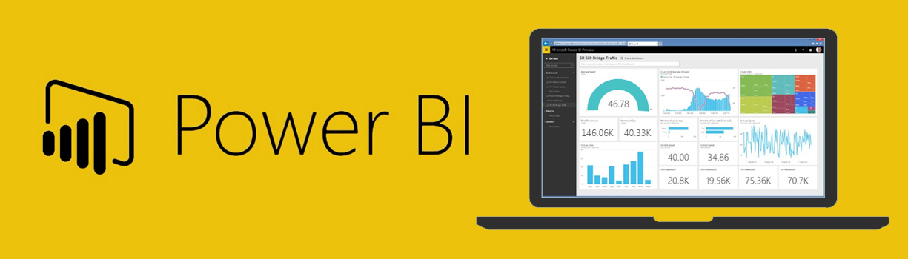
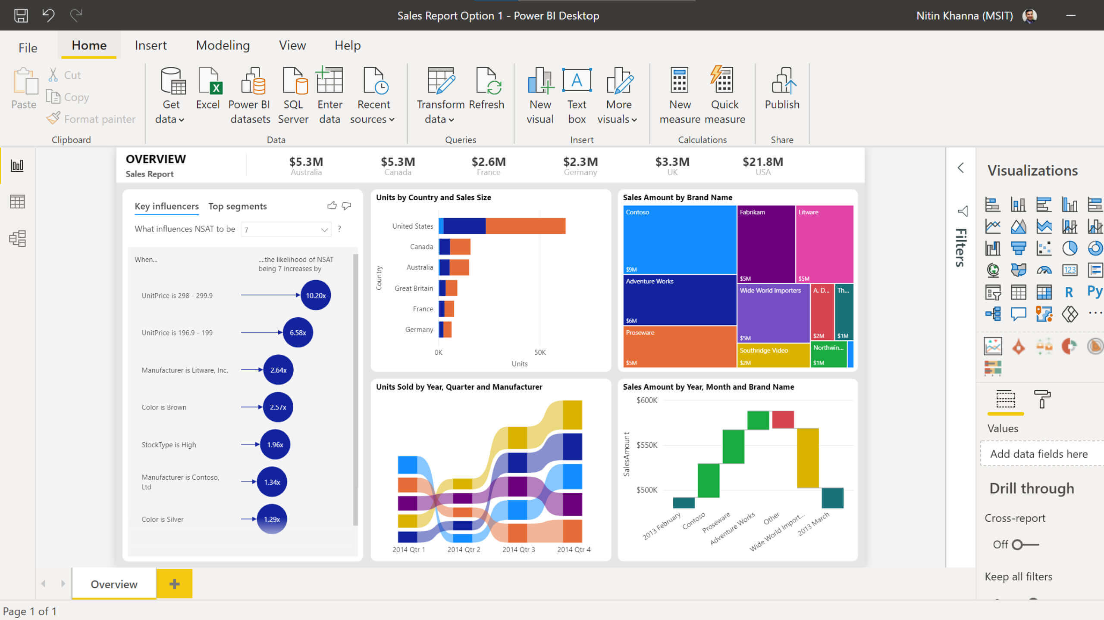
Power BI – это пакет облачных сервисов бизнес-аналитики от Microsoft. Он используется для преобразования необработанных данных в значимую информацию с помощью интуитивно понятных визуализаций и таблиц по которым можно легко анализировать данные и принимать на их основе важные бизнес-решения.
Преимущества:
Доступность (присутствует бесплатная версия)
Настраиваемость.
Интеграции с системами Microsoft (Excel, Word, PowerPoint)
Недостатки:
Перегруженность интерфейса (в случаях с большими наборами данных)
Сложность в освоении

Slide 7
Специальные информационно компьютерные технологии в управлении
К этой категории относятся незамкнутые системы, которые используются в менеджменте фирмы. Выделяют:
Администрирование логистических цепочек (SCM) – применяются в процессе создания сложных товаров. Особенность в том, что комплектующие приходится заказывать у нескольких разных поставщиков. Чтобы не было перебоев в производстве, важно оперативное поступление всех элементов на склады. Указанная ИТ позволяет рассчитывать и отслеживать снабжение на всех этапах.
Планирование материальных потоков (MRP) – с их помощью руководство корпорации осуществляет приобретение, изготовление, а также реализацию продукции.
Менеджмент человеческого фактора (HRM) – системы занимаются поиском потенциальных сотрудников, а также мониторинг их деятельности.

Slide 8

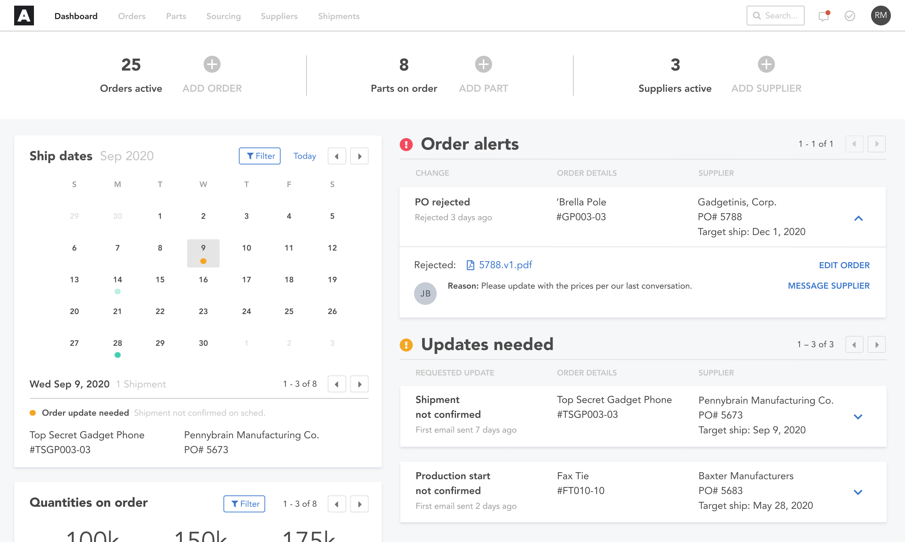
Anvyl SCM. Анвил известен тем, что дает четкую позицию по поводу происходящего, и вам следует об этом знать. У вас есть доступ к обновлениям ваших заказов на поставку, вы можете очень хорошо отслеживать местонахождение ваших продуктов, изменения в сроках производства со стороны вашего поставщика и многое другое.
Плюсы:
Сторонние интеграции с другими системами.
Большой набор инструментов отслеживания.
Минусы:
- Тарифные планы и подробная информация о затратах скрыты от клиентов.

Slide 9

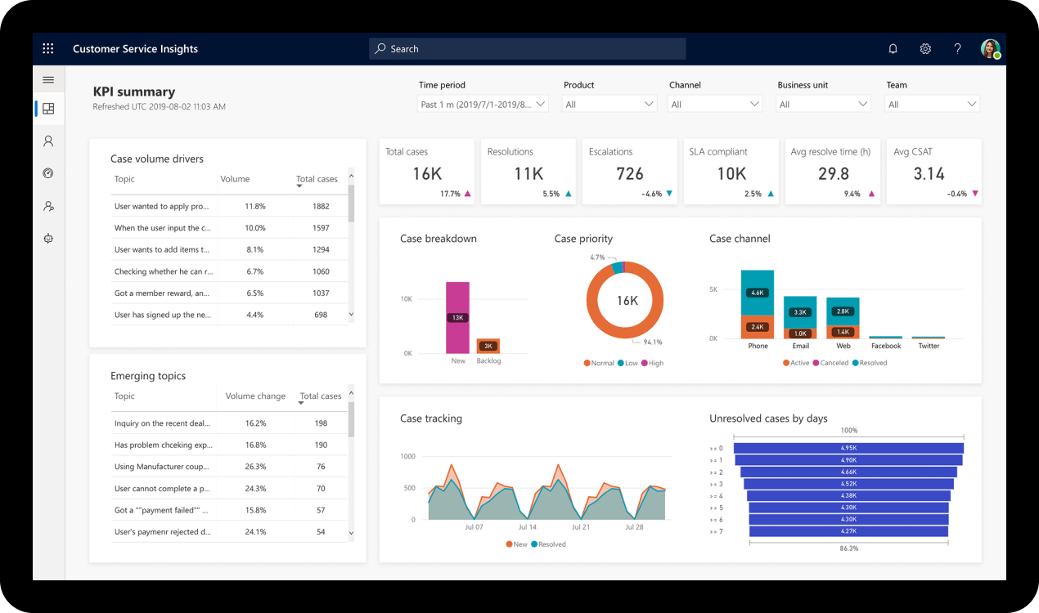
Microsoft Dynamics MRP. Эта система помогает оптимально регулировать поставки комплектующих в производственный процесс, контролируя запасы на складе и саму технологию производства.
Плюсы:
Понятный интерфейс
Работает как локально, так и в облаке
Поддержка своего кода
Минусы:
- Система заточена под работу с другими продуктами Microsoft

Slide 10

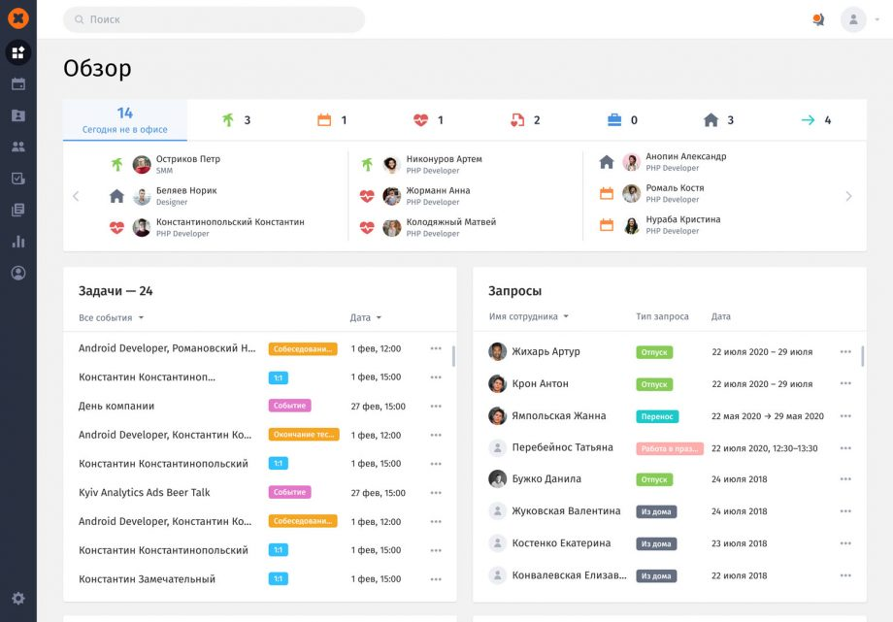
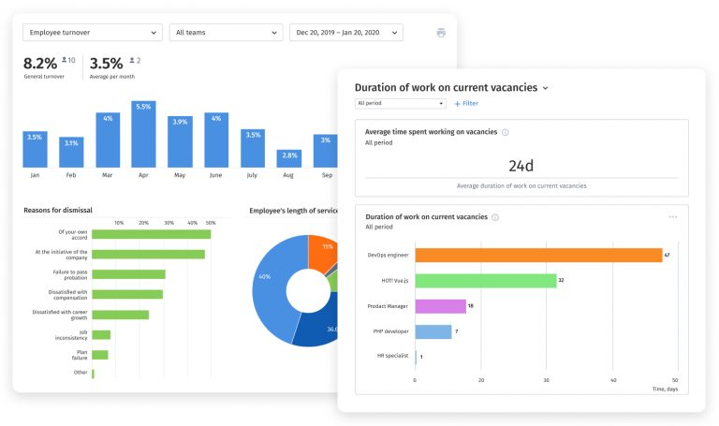
Hurma HRM. Она объединяет HR, рекрутинг и OKR в одном месте. Она помогает HR и рекрутерам от первого контакта с кандидатом, включая все этапы воронки рекрутинга, до перевода его в сотрудники, где им также доступны модули для адаптации, удержания, опросы и LMS.
Плюсы:
База кандидатов и вакансий для рекрутера
Парсинг CV из различных типов файлов
Интеграция с популярными локальными job-порталами и LinkedIn
Минусы:
Нет двухфакторной аутентификации.

Slide 11


Развитие информационных технологий организационного управления дает возможность делать кадровый учет оперативным и обрабатывать данные в режиме реального времени. Кроме того, теперь вероятность ошибки в результате человеческого фактора намного ниже благодаря внедрению новых подходов. Если огрехи уже были допущены, с помощью современных инструментов их гораздо легче исправлять. При использовании описанных систем можно максимально охватить все сферы деятельности внутри организации. Основная причина – это единое пространство, в котором принимаются решения.

Slide 12
Спасибо за внимание

